Slide 1
Chương 4: Windows Control
4.1. Các Control thông dụng
4.2. Control xây dựng Menu
4.3. Control nâng cao
TRƯỜNG ĐẠI HỌC CÔNG NGHỆ GTVT
CƠ SỞ ĐÀO TẠO THÁI NGUYÊN
Giảng viên hd: Th.s. Trần Thị Xuân Hương
Đơn vị: Tổ KHCB

Slide 2

4.1. Các Control thông dụng
3.1.1. Label, Textbox
* Label: nhãn
- Thuộc tính:
Font: Thay đổi font chữ trên Label
Text: Text hiển thị trên Label
TextAlign: Căn chỉnh vị trí Text (left, center, right, bottom, midle, top)
Name: Tên dùng để viết code

Slide 3
* Textbox
Thuộc tính:
Name: Thay đổi tên trên textbox
Font: Thay đổi font trên textbox
Text: Hiển thị text trên control
Multiline: Nếu là True thì textbox nhập nhiều dòng
ReadOnly: Nếu là True thì textbox không thể nhập
Enable: Nếu là False không thể nhập đc dữ liệu
Visible: Nếu là False sẽ ẩn textbox khỏi form
- Sự kiện:
Keypress: xảy ra khi bàn phím được ấn
TextChanged: Khi dữ liệu text thay đổi

Slide 4
4.1.2. Combobox, Listbox, Listview
* Combobox:
Dùng để trình bày danh sách phần tử là chuỗi hay đối tượng gồm giá trị và nhãn có thể thay đổi được hay thêm mới phần tử
- Thuộc tính:
Flastyle | Kiểu đường viền
Items | Tập các phần tử có trong điều khiển, ta có thể dùng phương thức Add và AddRange để thêm chuỗi hay phần tử với khóa và giá trị vào điều khiển Combobox
SelectText | Gán hay lấy giá trị ứng với nhãn đang được chọn
SelectedItem | Gán hay lấy giá trị đối tượng ứng với phần tử kiểu đối tượng đang chọn
SelectValue | Gán hay lấy giá trị ứng với phần tử kiểu đối tượng đang chọn
SelectIndex | Gán hay lấy giá trị chỉ mục ứng với phần tử đang chọn
DataSource | Tập dữ liệu điền vào điều khiển
DisplayMember | Tên của trường tương ứng với chuỗi trình bày trên điều khiển

Slide 5
* Combobox
- Sự kiện: SelectedIndexChange
- Phương thức:
Add | Thêm chuỗi hay đối tượng vào điều khiển
AddRange | Thêm tập gồm chuỗi hay nhiều đối tượng vào điều khiển
Remove, Clear

Slide 6
* Listbox
Dùng để hiển thị một danh sách các giá trị mà người dùng có thể lựa chọn.
- Thuộc tính
Items | Tập hợp các giá trị trong Listbox
DataSource | Quy định nguồn dữ liệu cho Listbox
DataBinding | Gắn các thuộc tính của Listbox với dữ liệu trên DataSource
SelectionMode | Quy định chế độ lựa chọn giá trị, một hay nhiều
Sorted | Cho phép sắp xếp các giá trị hay không
SelectedItem(*) | Đối tượng được chọn
SelectedIndex(*) | Chỉ số của phần tử đầu tiên được chọn
SelectValue(*) | Giá trị của phần tử đầu tiên được chọn

Slide 7
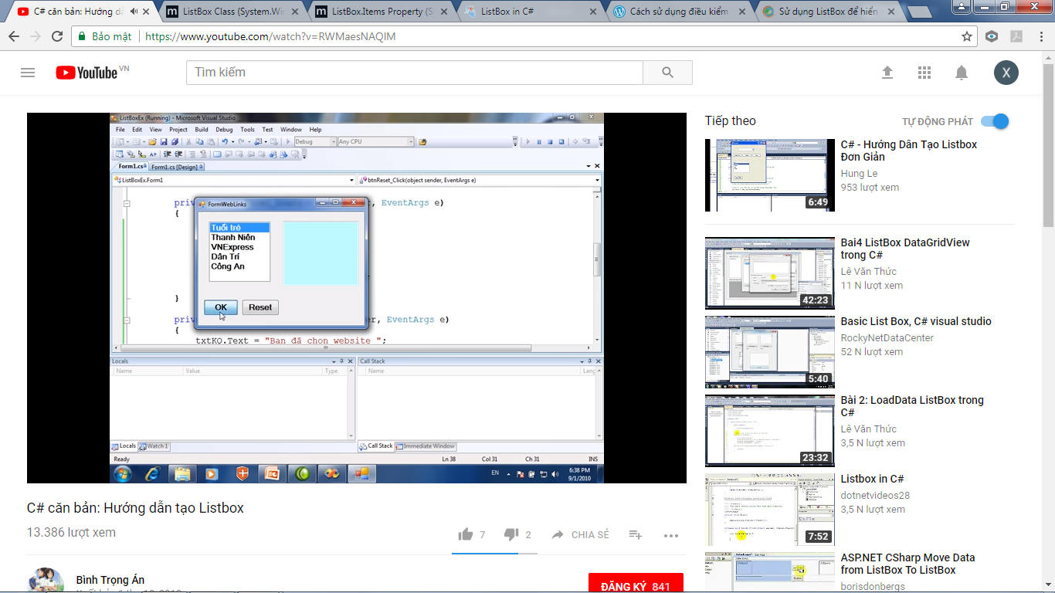
* Listbox
ClearSelected | Xóa bỏ việc chọn các đối tượng trong danh sách
Tập hợp Item | Tập hợp các đối tượng trong Listbox, có một số thuộc tính, phương thức thường dùng
Item(chỉ số) | Lấy đối tượng ở vị trí thứ I trong tập hợp
Count | Cho biết số mục chọn trong danh sách
Add(object) | Thêm một mục chọn
Clear() | Xóa rỗng danh sách
IndexOf(giá trị) | Xác định vị trí xuất hiện của giá trị trong danh sách
Remove(giá trị) | Loại bỏ 1 mục chọn theo giá trị
RemoveAt(chỉ số) | Loại bỏ 1 mục chọn theo chỉ số
- Phương thức:

Slide 8
* Listview
Dùng để trình bày phần tử dạng danh sách với nhiều hình dạng khác nhau:
Thuộc tính:
AllowColumnReorder | Cho phép sắp xếp cột ở chế độ thi hành (mặc định False)
CheckBoxes | Xuất hiện Checkbox bên cạnh từng phần tử trên điều khiển Listview
Columns | Khai báo cột (có header)
Group | Khai báo nhóm để phân loại các phần tử trên điều khiển Listview
View | Chế độ trình bày: List, Details, large icon, smallicon, title
Sorting | Sắp xếp phần tử tăng dần (Asccending)
MultiSelect | True nếu chọn nhiều phần tử
SelectedItems | Trả về danh sách phần tử được chọn
CheckedItems | Trả về danh sách phần tử được Check

Slide 9
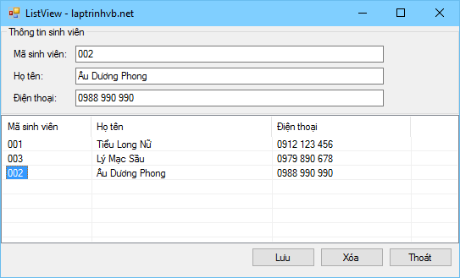
* Listview
Phương thức
Sự kiện:
Clear() | Xóa tất cả các phần tử và cột trên điều khiển Listview
ArrangeIcons | Sắp xếp điều khiển trình bày trên ListView theo giá trị
SelectIndexChanged | Khi người sử dụng thay đổi lựa chọn trên ListView
ItemActive | Khi chọn phần tử trên ListView
ItemChecked | Khi Check vào biểu tượng CheckBox của mỗi phần tử trên Listview

Slide 10
4.1.3. Checkbox, radiobutton, Button
* Checkbox:
Hộp kiểm tra dạng ô vuông, trong một nhóm checkbox có thể không chọn, chọn một hay chọn nhiều checkbox
- Thuộc tính:
Checked | Xác định checkbox có được tính chọn hay không (true hay false)
FlatSyle | Kiểu đường viền của checkbox
Checkstate | Trạng thái đang chọn, có ba trạng thái Checked, Unchecked, Indeterninate
Text | Chuỗi trình bày ứng với diễn giải của tùy chọn
Appearance | Hình dạng của Checkbox

Slide 11
* Checkbox
- Các sự kiện:
MouseClick | Xảy ra khi người dùng Click trên điều khiển Checkbox bằng chuột
Click | Xảy ra khi click vào biểu tượng Checkbox
CheckStateChanged | Xảy ra khi thuộc tính CheckState bị thay đổi
TexChanged | Xảy ra khi giá trị diễn giải của điều khiển bị thay đổi
EnabledChanged | Xảy ra khi thuộc tính Enabled thay đổi từ True sang False

Slide 12
* RadioButton (OptionButton)
Hộp lựa chọn dạng dấu chấm tròn, trong một nhóm radio, chỉ có thể chọn một radio
Thuộc tính
Checked | Xác định radio có được tích chọn hay không
Text | Chuỗi trình bày ứng với diễn giải tùy chọn
Flatstyle | Kiểu đường viền
Appearance | Hình dạng của điều khiển
TextAlign | Căn lề chuỗi diễn giải trên điều khiển

Slide 13
* Button
Thuộc tính:
Text: Text được hiển thị trên control
Name: tên
Sự kiện:
Click: Xảy ra khi người dùng click vào nút

Slide 14
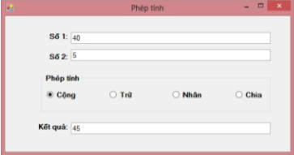
Bài tập 1 : Thiết kế giao diện sau và viết code để thực hiện

Slide 15
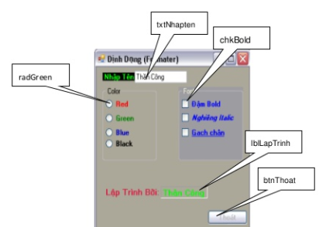
Bài tâp 2: Thiết kế và viết code để thực hiện:

Slide 16
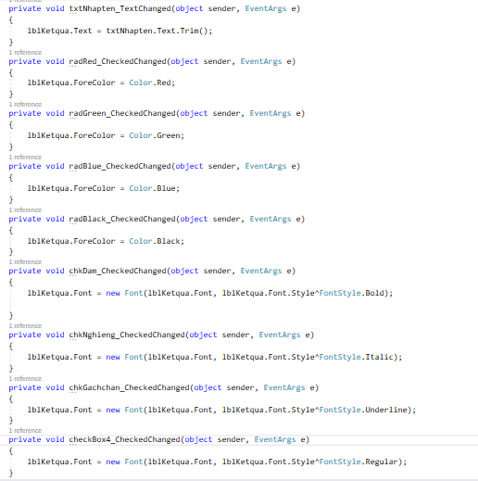
Bài tâp 2: Thiết kế và viết code để thực hiện:

Slide 17
4.2. Control xây dựng Menu
4.2.1. ImageList
ImageList dùng để lưu trữ danh sách hình ảnh để có thể quản lý dễ dàng hơn, nói đơn giản hơn ImageList đưa hình ảnh vào trong mảng và chúng ta có thể thao tác trên hình ảnh thông qua chỉ số, tất cả sẽ cùng 1 tên chung. ImageList không phải là Control hiển thị trực tiếp nên không thể thấy trên giao diện Form, thay vào đó nó sẽ nằm ở thanh công cụ bên dưới của VS
Nếu muốn add hình ảnh vào ImageList bằng Code thực thi thì cần phải đưa đường dẫn trực tiếp của hình ảnh vào phương thức add() của ImageList.

Slide 18
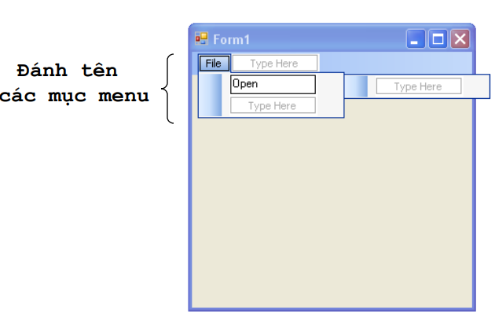
4.2.2. MenuStrip
Điều khiển này dùng tạo hệ thống thực đơn cho các ứng dụng
Các mục chọn quy định bởi tập hợp Item. Để tạo ra hệ thống thực đơn, chỉ cần nhấn chuột vào các ô để thêm các mục. Mỗi mục chọn là một ToolStripMenuItem, nó có các thuộc tính, sự kiện thường dùng sau:
- Text: Quy định văn bản hiển thị, thường dấu & trước một ký tự để quy định phím nóng, cho phép chọn mục menu bằng tổ hợp phím ALT + phím nóng
- Image: Hình ảnh hiển thị trên menu
- DisplayStyle: Kiểu hiển thị menu
- CheckOnClick: Xác định kiểu menu tích chọn
- ToolTipText: Văn bản hiển thị khi di chuột lên điều khiển

Slide 19
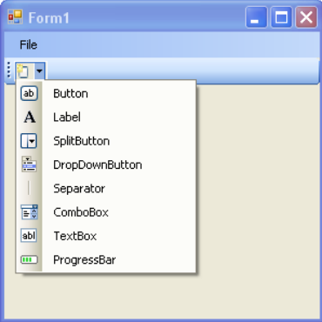
4.2.3. ToolStrip (Toolbar)
ToolStrip là thanh công cụ, dùng để chứa các mục chọn lệnh một cách nhanh chóng
Các loại Item:

Slide 20
* Các bước tạo ToolStrip
B1: Tạo container: Kéo ToolStrip vào form
B2: Tạo loại item
    Chọn loại item
    Chọn hình
B3: Xử lý các sự kiện cho các item

Slide 21
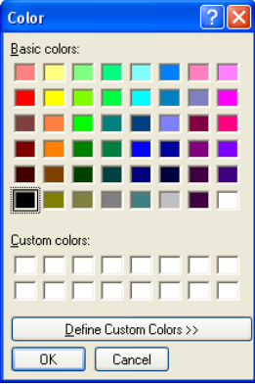
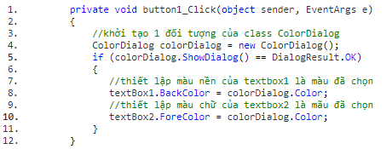
4.3. Control nâng cao
4.3.1. ColorDialog
ColorDialog dùng để chọn màu trên máy
Ví dụ: Tạo 1 ứng dụng Windows Forms. Trong Form chính, add vào 2 textbox control (theo mặc định là textbox1 và textbox2), sau đó thêm 1 button (button1)
Visual C# code:

Slide 22
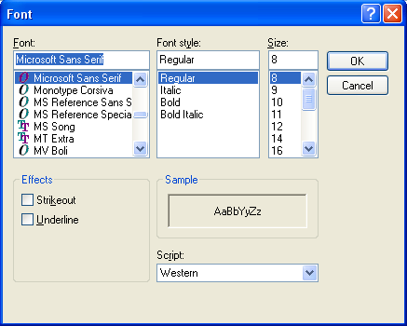
4.3.2. FontDialog
FontDialog dùng để chọn font chữ trên máy
Ví dụ: Tạo 1 ứng dụng Windows Forms. Trong Form chính, add vào 1 label control (theo mặc định là label1), sau đó thêm 2 button (button1, button2)
- Visual C# code:

Slide 23
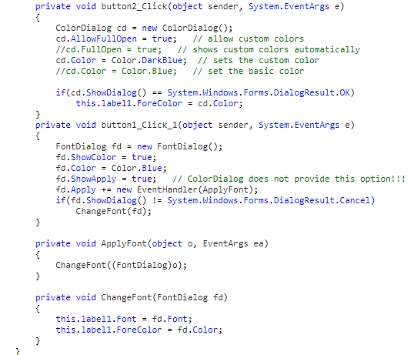

Slide 24
4.3.2. FontDialog
FontDialog dùng để chọn font chữ trên máy
Ví dụ: Tạo 1 ứng dụng Windows Forms. Trong Form chính, add vào 1 label control (theo mặc định là label1), sau đó thêm 2 button (button1, button2)
- Visual C# code:

Slide 25
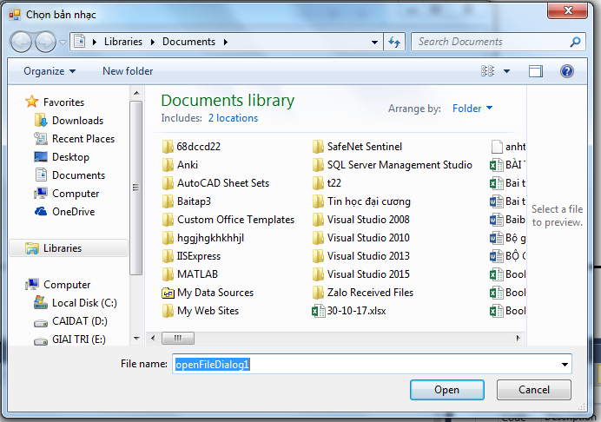
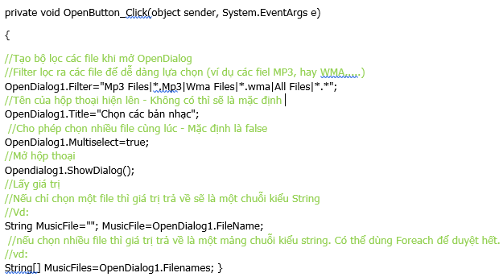
4.3.3. OpenFileDialog
OpenFileDialog dùng để chọn 1 file mở ra xử lý
Ví dụ: Tạo 1 ứng dụng Windows Forms. Trong Form chính, add vào 1 textbox control (theo mặc định là textbox1), sau đó thêm 1 button (button1)
- Visual C# code:

Slide 26
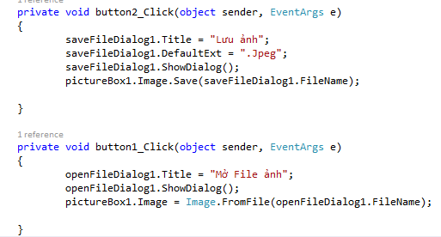
4.3.4. SaveFileDialog
SaveFileDialog dùng để lưu một file lên đĩa
Ví dụ: Tạo 1 ứng dụng Windows Forms. Trong Form chính, add vào 1 Picturebox control (theo mặc định là Picturebox1), sau đó thêm 2 button (button1- Mở file ảnh hiển thị lên picture box, button2- Lưu file ảnh đó)
- Visual C# code:

